Slide 1
Studentenwohnung

Slide 2
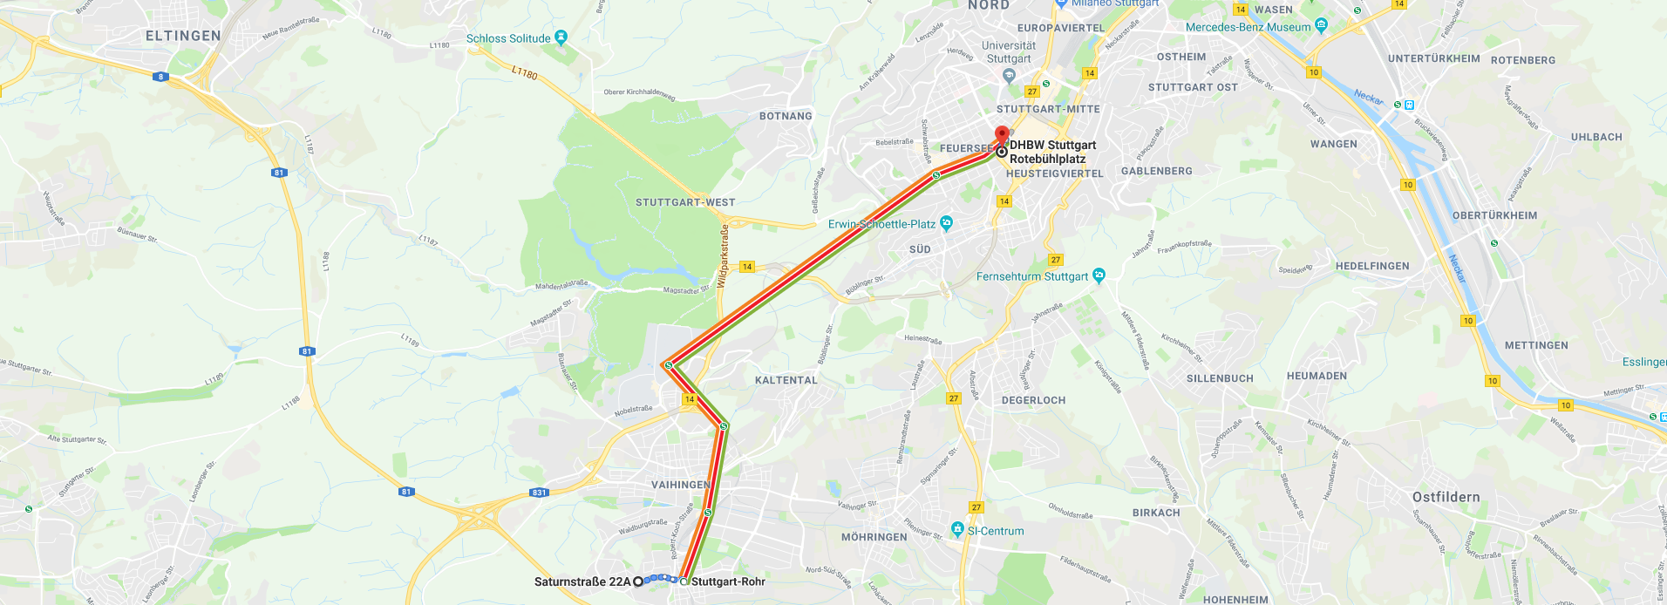
Lage
Notes:
Studentenwohnung in Stuttgart-Rohr
Ca. 20 Minuten mit der S-Bahn zur DHBW

Slide 3
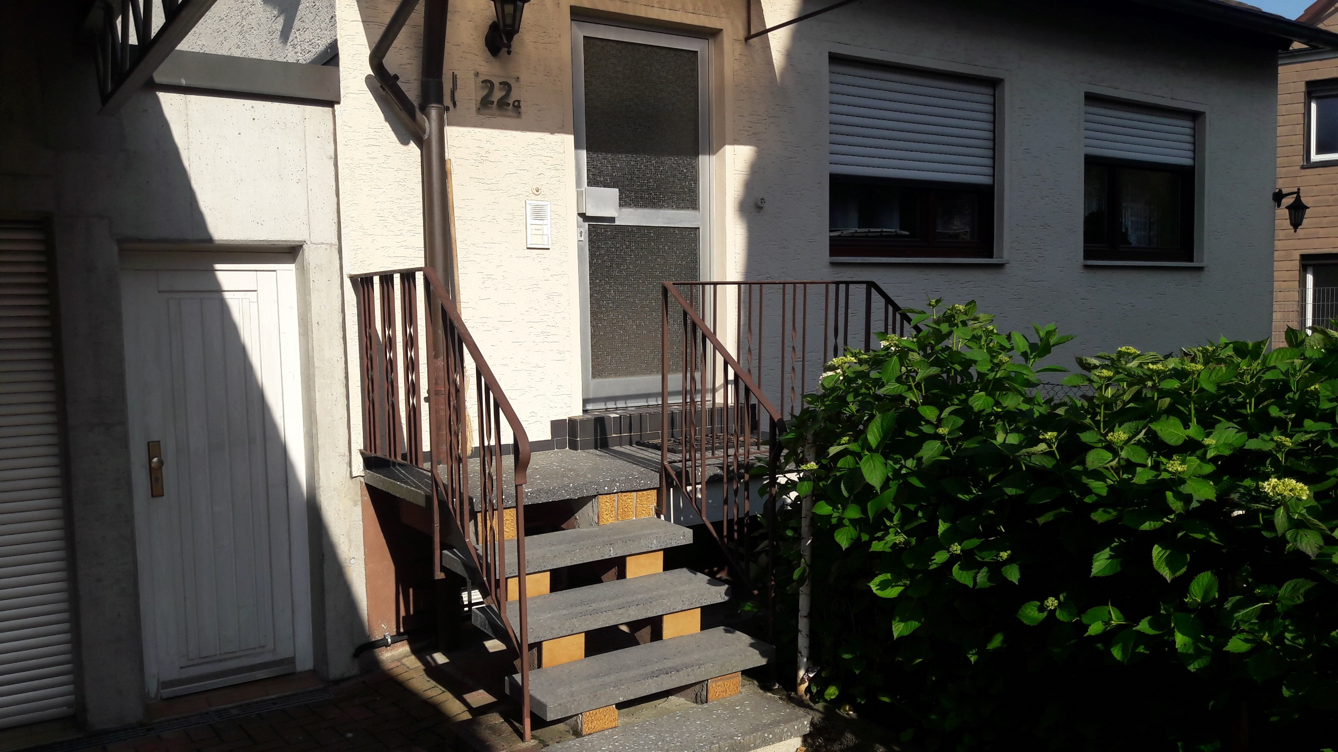

Slide 4
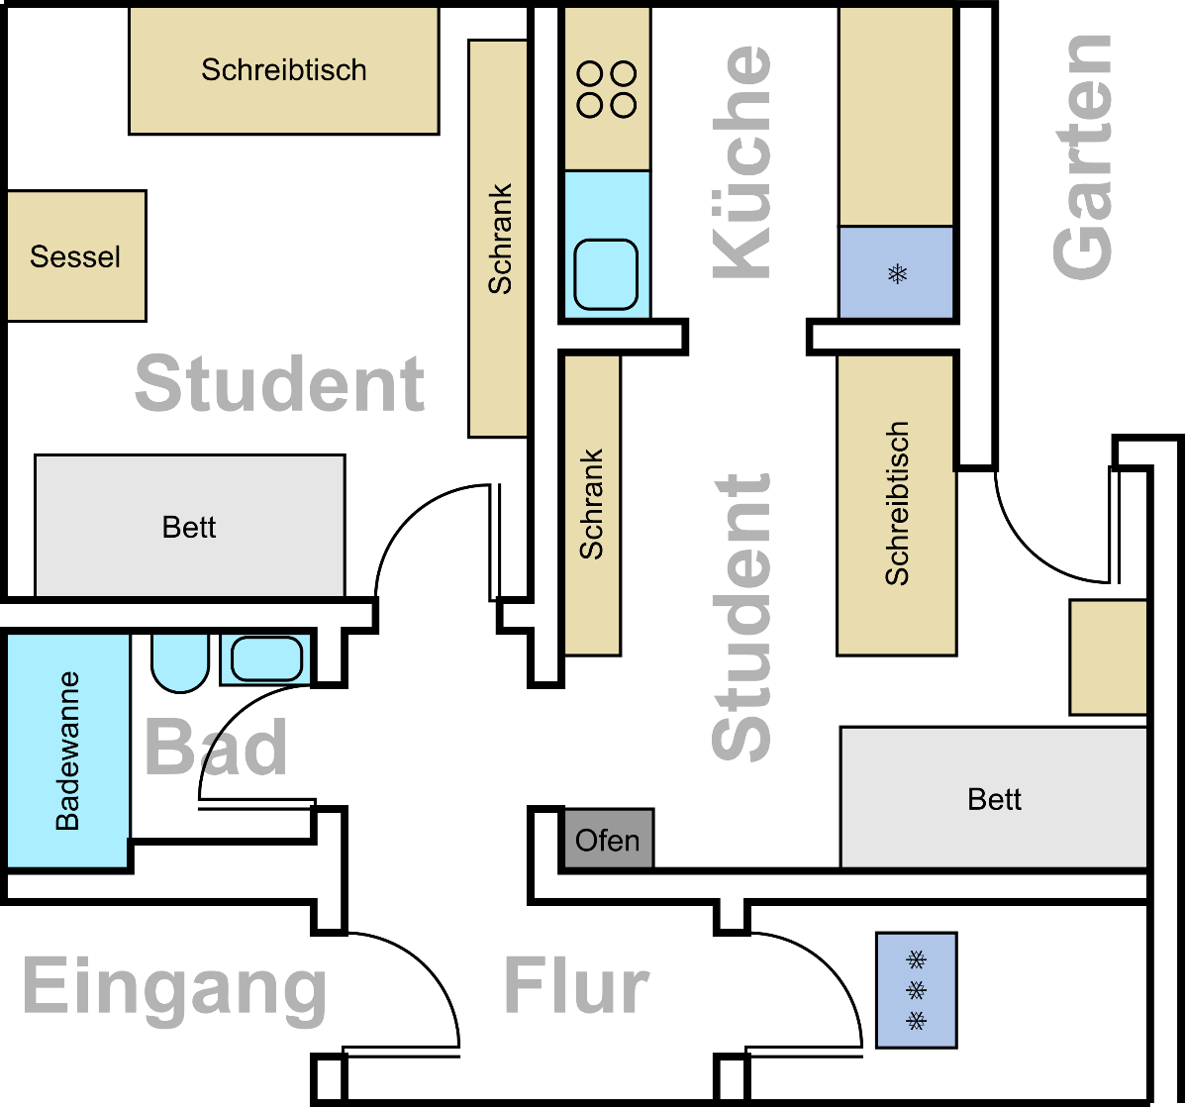
Grundriss
37 m²
2 Zimmer (2 Studenten)

Slide 5
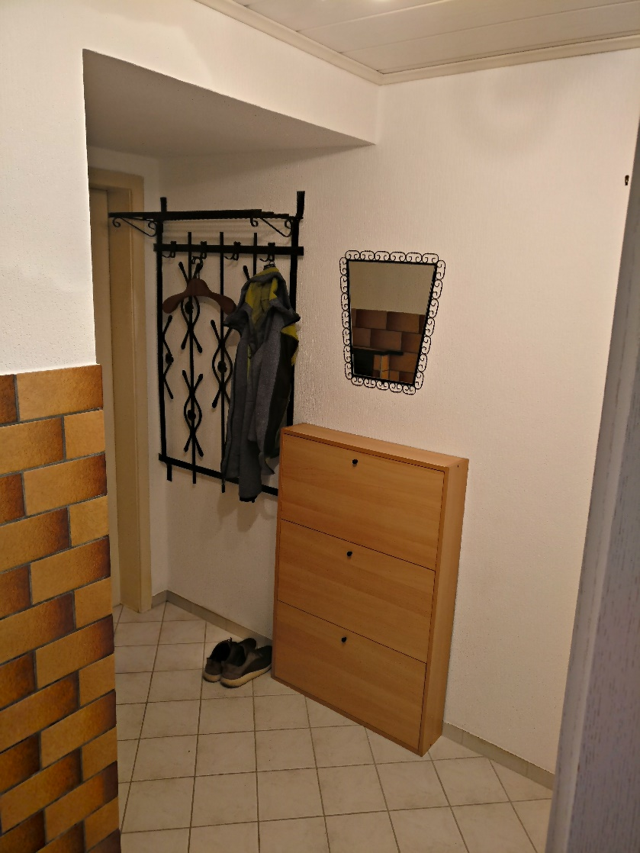
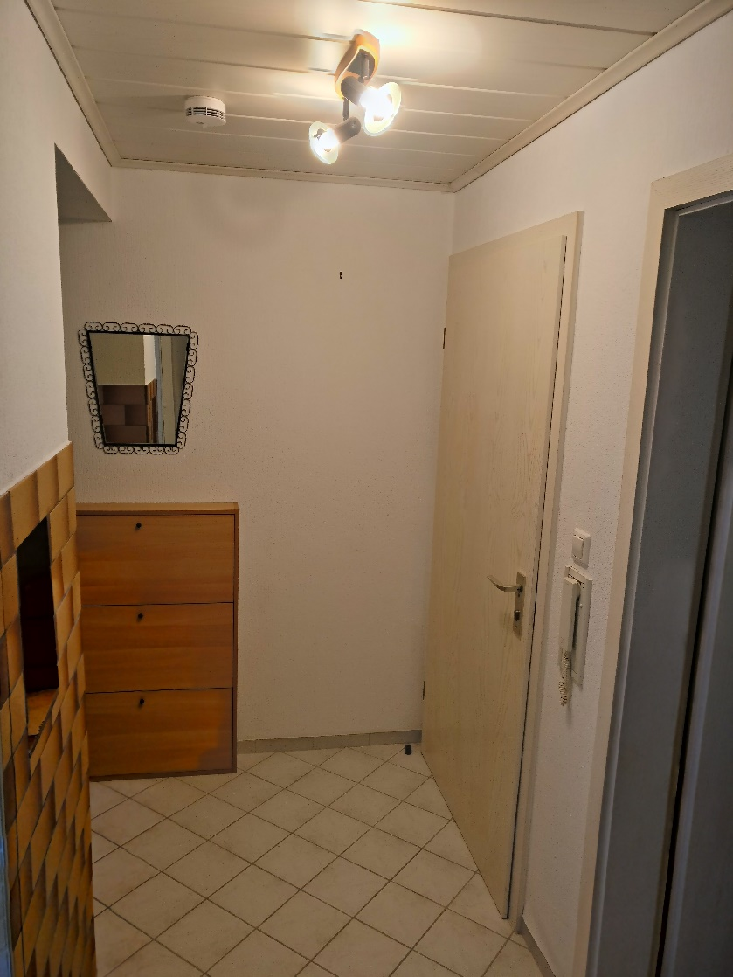

Flur

Slide 6
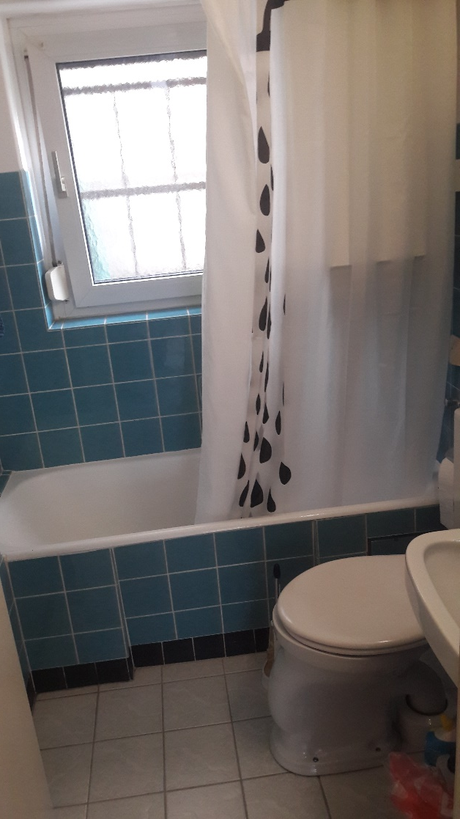
Bad
Notes:
Sieht noch so aus

Slide 7
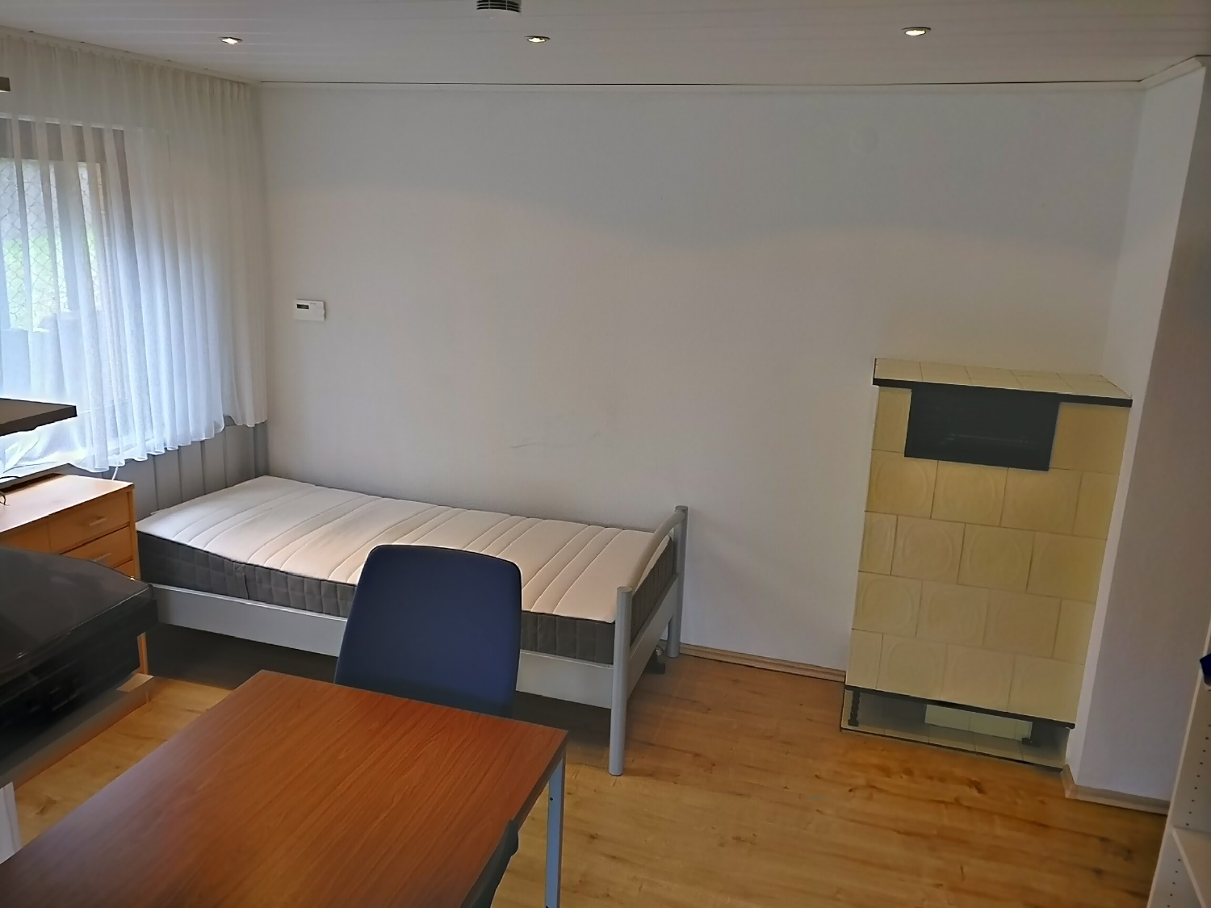
Zimmer 1
Notes:
Wurde renoviert.
Privatsphäre eingeschränkt: Weg zur Küche führt hier durch.

Slide 8
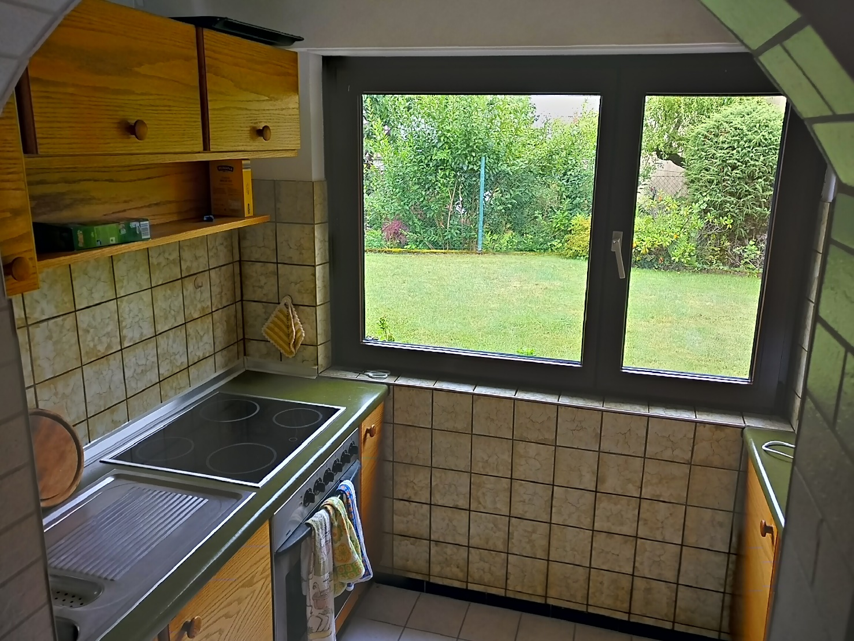
Küche
Notes:
Küche sieht noch so aus.

Slide 9
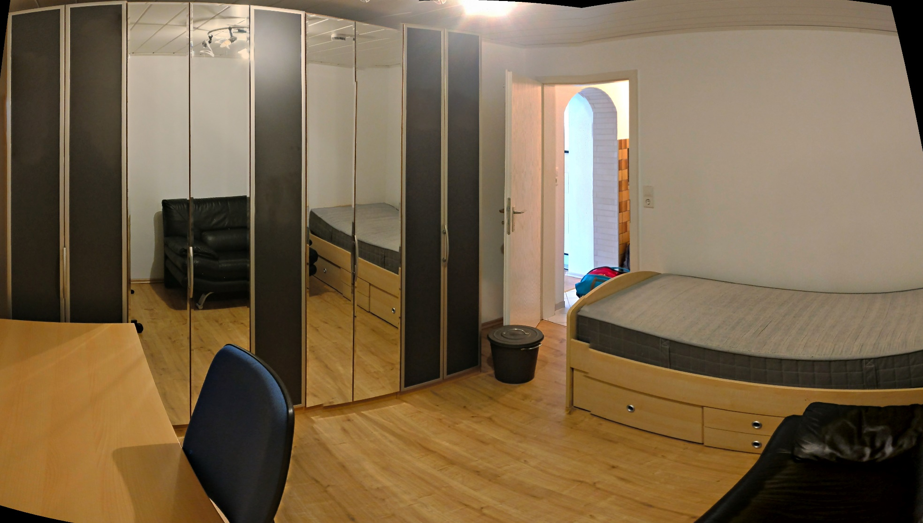
Zimmer 2
Notes:
Den Schrank gibt es noch genau so

Slide 10
Fragen

